Slide 1
MINUT
NAPOJ – MINUT
Andrej Brodnik

Slide 2
MINUT
Druga polovica 20. stoletja ter 21. stoletje je čas, ko prvič v zgodovini stroji, ki jih je naredil človek, ne opravljajo zgolj fizičnega dela, ampak pomagajo človeku tudi pri intelektualnem delu takorekoč na vseh področjih njegove dejavnosti. Stroj (računalnik) postaja človeku sodelavec in partner ter ne zgolj orodje
[Hannes Werthner, Erich Prem, Edward A. Lee, and Carlo Ghezzi (eds): Perspectives on Digital Humanism, Springer, 2021. https://dighum.ec.tuwien.ac.at/perspectives-on-digital-humanism/].
Matematika, Informatika, Naravoslovje, Umetnost, Tehnika
Tema projekta
RIN ter ostali predmeti v OŠ in SŠ

Slide 3
Cilja
Vsebinski: Primeri dobre prakse uporabe RIN v drugih predmetih, s posebnim poudarkom na temeljnih znanjih RIN
Družbeni: ustvariti trdnejšo skupnost učiteljev (angl. CoP – community of practice), ki bo nudila pomoč in oporo. Z mislijo na krepitev skupnosti so v projektu tudi študenti, bodoči učitelji.

Slide 4
Časovnica
Avgustovska delavnica: učitelji računalništva in informatike v sodelovanju s kolegi drugih področij ustvarijo dejavnosti Rezultati:
prototip gradiv
oblikovanje skupnosti

Slide 5
Časovnica
Med šolskim letom: dejavnosti se prenesejo v razred (po potrebi pomoč mentorjev) in pri tem se spodbuja med učenci in dijaki pozitiven odnos do MINUT ; izkoriščenje skupnosti učiteljev. Rezultati:
izdelki učencev in dijakov
dopolnjena gradiva

Slide 6
Časovnica
Konec šolskega leta: Poročanje o izkušnji in uspešnosti prenosa (pripravljen bo instrument) na zaključnem dogodku. Rezultati:
predstavitev izdelkov učencev in dijakov
poročilo na dogodku

Slide 7
Časovnica
V šolskih letih 2023/24 in 2024/25 nadaljevanje izvedbe, če bodo na voljo sredstva

Slide 8
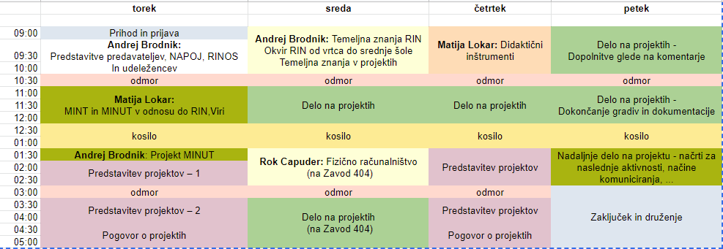
Avgustovska delavnica

Slide 9
Uspešno delo!

